Slide 1

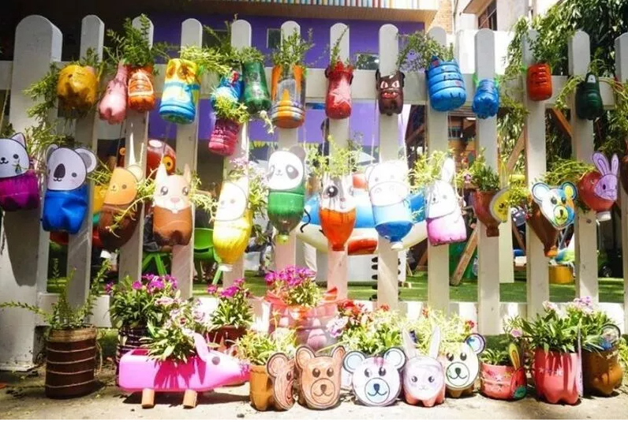
BÀI 7
CHẬU HOA, CÂY CẢNH MINI
Tiết 1

Slide 2
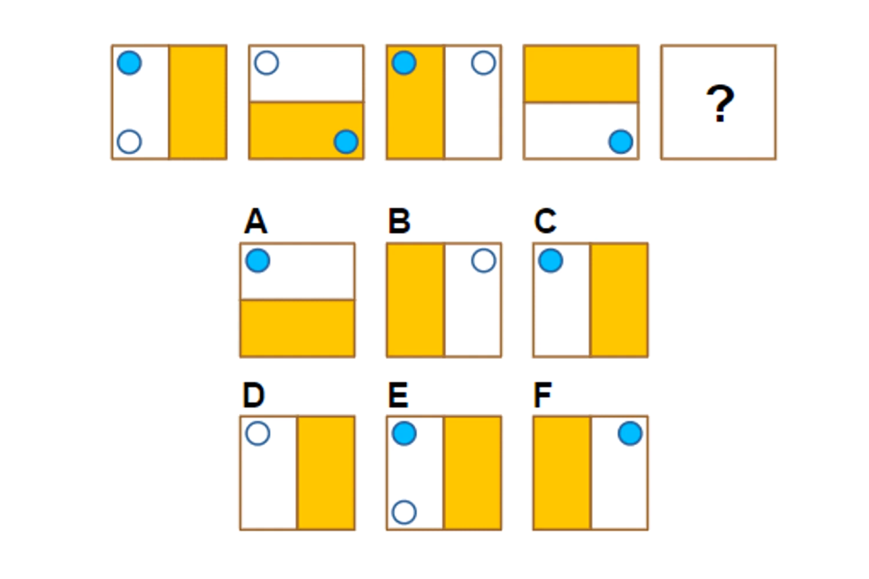
TRÒ CHƠI NHANH TRÍ
CÂU 1: Tìm hình đúng điền vào dãy sau:
ĐÁP ÁN
Notes:
GV tổ chức cho HS chơi. Quy luật: Hình vuông và chấm tròn xoay theo chiều kim đồng hồ, trong đó mỗi vòng hình vuông di chuyển 90 độ, chấm trắng di chuyển từng góc, chấm sanh di chuyển 2 góc

Slide 3
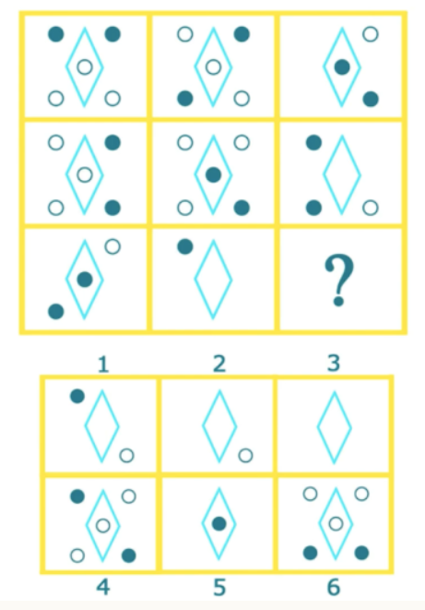
TRÒ CHƠI NHANH TRÍ
CÂU 2: Tìm hình đúng điền vào dãy sau:
ĐÁP ÁN
Notes:
GV tổ chức cho HS chơi. Quy luật: Ở mỗi hàng theo hướng từ trái sang phải, lấy hình 1 chồng lên hình 2, ta có hình 3. Quy tắc chồng hình như sau:
- Giữ nguyên hình thoi ở giữa
- Với các chấm tròn, hai chấm cùng màu chồng lên nhau sẽ ra chấm có màu ngược lại, hai chấm khác màu chồng lên nhau hoặc không chồng lên chấm nào sẽ biến mất.
Hình cần tìm chỉ còn một hình thoi ở chính giữa, các chấm tròn đều biến mất vì không chồng lên nhau. 3 là đáp án đúng.

Slide 4
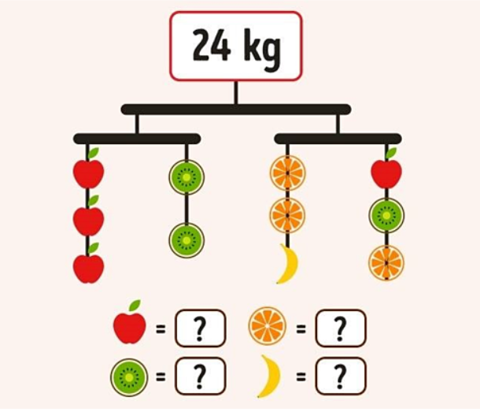
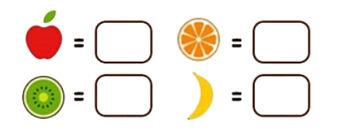
TRÒ CHƠI NHANH TRÍ
CÂU 3: Mỗi loại quả trên nặng mấy kg?
ĐÁP ÁN
2
1
3
4
Notes:
GV tổ chức cho HS chơi. Quy luật: Do cân thăng bằng, tổng trọng lượng là 24kg, vậy mỗi bên là 12kg. Ở mỗi bên đều giữ thăng bằng nên mỗi dãy quả sẽ có số cân là 6kg. 3 quả táo bằng 6kg, vậy mỗi quả có trọng lượng là 2kg. 2 quả kiwi có tổng bằng 6kg, vậy mỗi quả có trọng lượng là 3kg. Táo + kiwi + cam = 2 + 3+ cam = 6, vậy cam bằng 1kg. Cam + cam + chuối = 1 + 1 + chuối = 6kg, vậy chuối bằng 4kg.

Slide 5
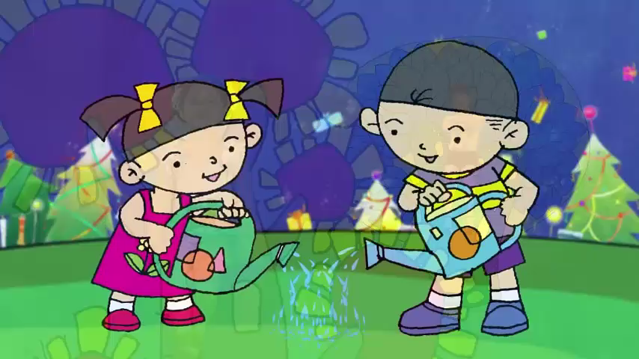
CÙNG VẬN ĐỘNG NÀO!
Notes:
GV cho HS cùng hát, múa

Slide 6
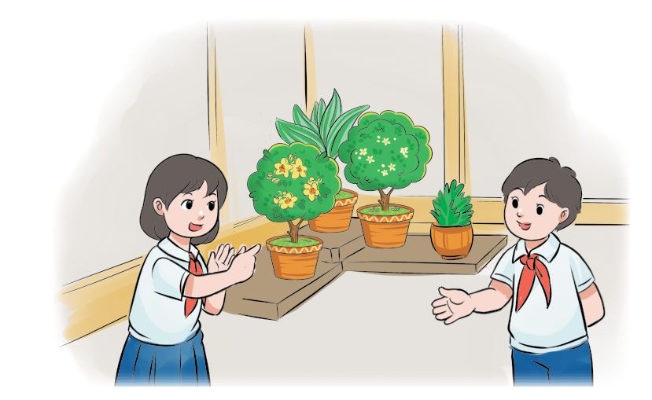
QUAN SÁT VÀ CHO BIẾT HAI BẠN ĐANG TRAO ĐỔI VỀ VẤN ĐỀ GÌ
Đặt cây xanh trong phòng không chỉ để trang trí mà cây còn giúp thanh lọc không khí
Đặt cây xanh trong
phòng không biết có
những lợi ích gì nhỉ?
Hai bạn đang trao đổi về lợi ích
của việc trồng cây xanh trong phòng
Notes:
GV đặt vấn đề: Em hãy nhìn xung quanh phòng học và cho biết phòng có cây xanh không? Em có nhận ra đó là những cây gì? Tác dụng của chúng là gì? Hàng ngày các em có chăm sóc chúng không?

Slide 7
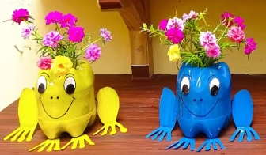

THẢO LUẬN
Vậy chúng mình cùng tìm hiểu cách trồng cây để trồng một chậu cây trang trí lớp học nhé!
Notes:
GV: quan sát chậu cây và cho biết, chậu cây làm từ vật dụng gì? Em có thể làm chậu cây từ những vật dụng khác để có được những hình thù đẹp mắt. Trước hết cùng tìm hiểu cách trồng cây như thế nào nhé

Slide 8
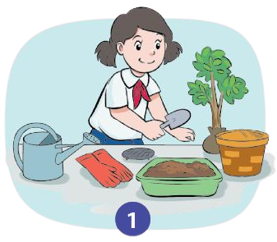
TÌM HIỂU CÁC BƯỚC TRỒNG HOA, CÂY CẢNH TRONG CHẬU
Cây cảnh
Kể tên các vật liệu và dụng cụ cần thiết để trồng hoa, cây cảnh trong chậu
Chậu
Giá thể
Lưới chặn
Găng tay
Bình tưới nước
Notes:
GV cho HS xem hình và kể tên các loại nguyên, vật liệu, dụng cụ sử dụng

Slide 9
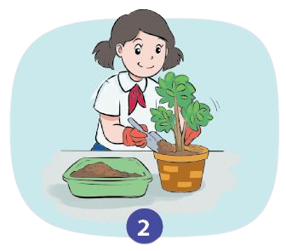
TÌM HIỂU CÁC BƯỚC TRỒNG HOA, CÂY CẢNH TRONG CHẬU
Bạn nhỏ đang làm gì?
1
Chuẩn bị vật liệu, vật dụng và dụng cụ trồng hoa, cây cảnh
2
Đặt cây đứng thẳng ở giữa chậu và tiếp tục cho giá thể vào chậu
Notes:
GV gợi ý cho HS trả lời về các hoạt động trong bức tranh

Slide 10
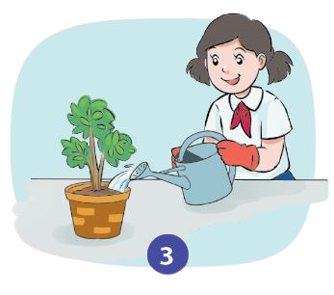
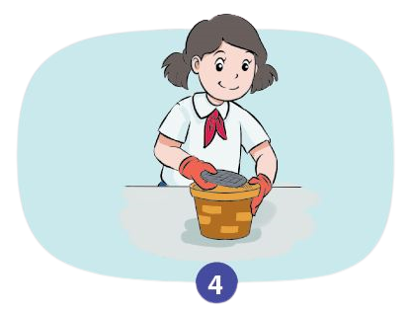
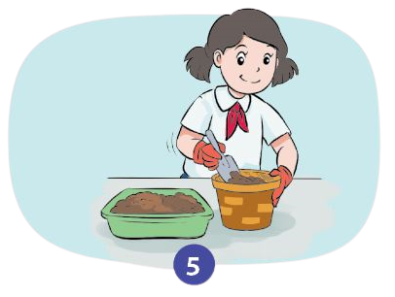
TÌM HIỂU CÁC BƯỚC TRỒNG HOA, CÂY CẢNH TRONG CHẬU
Bạn nhỏ đang làm gì?
3
Tưới nhẹ nước quanh gốc cây
Đặt tấm lưới nhỏ lên trên lỗ thoát nước ở đáy chậu
5
Cho giá thể vào chậu
4
Notes:
GV gợi ý cho HS trả lời về các hoạt động trong bức tranh

Slide 11
SẮP XẾP CÁC TRANH THEO ĐÚNG THỨ TỰ CÁC BƯỚC TRỒNG HOA, CÂY CẢNH TRONG CHẬU
1
4
5
2
3
Notes:
GV cho HS nêu đúng trình tự các bước

Slide 12
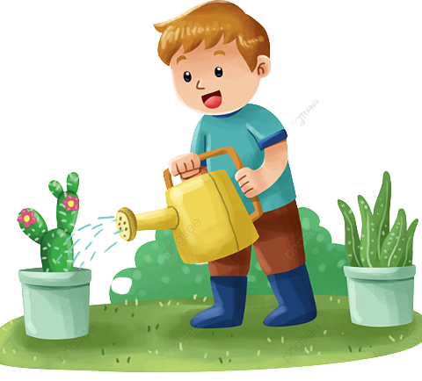
PHIẾU HỌC TẬP SỐ 1
1. Bạn nhỏ đang làm gì?
……………………………….…….……….……………….…………..
2. Trồng cây cảnh có lợi ích gì?
………………………….………………………………………………….
……………………..………………………………………………………
3. Kể tên một số loại cây cảnh trồng trong phòng học và trồng trong nhà em?
……………………..………………………………………………………
…………………….……………………………………………………….
Bạn nhỏ đang tưới cây
Trồng cây để trang trí và thanh lọc không khí
Cây thường xuân, cây lan ý, cây nha đam, cây lưỡi hổ, cây trầu bà
Notes:
GV hướng dẫn HS hoàn thiện phiếu học tập số 1, cho HS các nhóm lên trình bày phiếu học tập

Slide 13

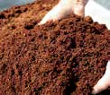



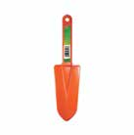

BÀI TẬP VỀ NHÀ
Chuẩn bị các nguyên, vật liệu cho buổi học sau:
Cốc giấy
Kéo
Giá thể trồng cây
Bình tưới
Cây trồng
Xẻng nhỏ
Găng tay làm vườn
Notes:
Giao bài tập về nhà cho học sinh, yêu cầu học phân công chuẩn bị nguyên, vật liệu cho buổi học sau.

Slide 14

TẠM BIỆT CÁC EM
Notes:
Trong quá trình dạy học, GV thường xuyên khuyến khích HS bằng các câu khen khi HS trả lời đúng

Slide 15
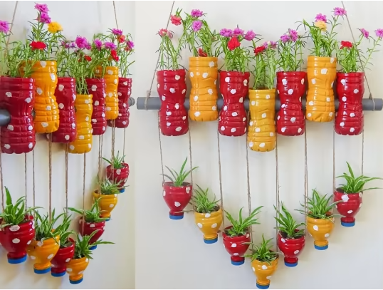
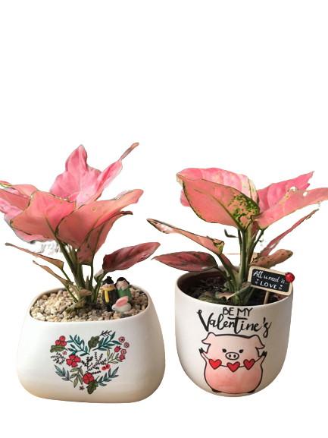
BÀI 7
CHẬU HOA, CÂY CẢNH MINI
Tiết 2

Slide 16
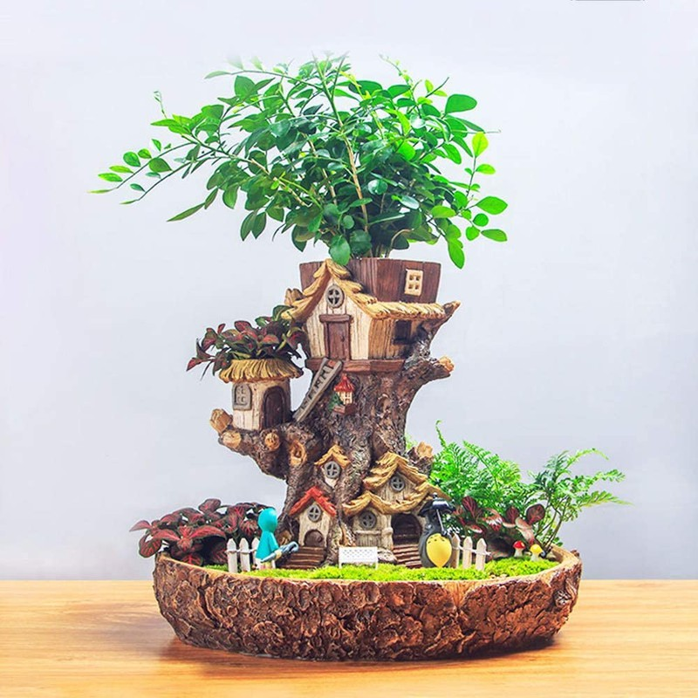
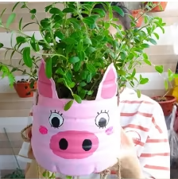
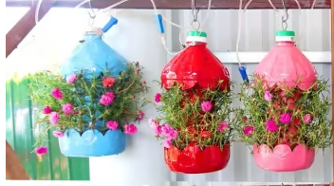
ĐỀ XUẤT Ý TƯỞNG VÀ CÁCH LÀM CHẬU HOA, CÂY CẢNH MINI
Thảo luận và chia sẻ ý tưởng cách làm chậu hoa, cây cảnh mini
Gợi ý
Notes:
GV cho HS thảo luận nhóm chia sẻ ý tưởng của nhóm, hỗ trợ nếu nhóm gặp khó khăn trong việc thể hiện ý tưởng. Trước khi HS thảo luận, GV chiếu tiêu chí và yêu cầu HS thảo luận dựa vào các tiêu chí

Slide 17
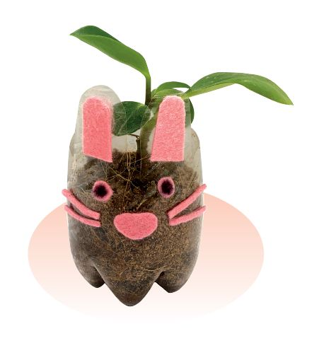
TIÊU CHÍ SẢN PHẨM
➢ Kích thước cây và chậu trồng cây phù hợp với không gian lớp học.
➢ Chậu dùng để trồng cây cảnh được làm từ vật liệu tái chế.
➢ Giá thể (đất trồng, sơ dừa,...) vừa kín gốc, rễ cây.
➢ Cây được trồng chắc chắn trong chậu.
Notes:
GV nêu yêu cầu sản phẩm, trong đó có thể gợi mở cho HS cách làm sử dụng hình vẽ, dán tranh ảnh

Slide 18
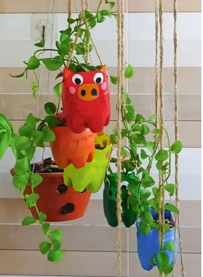
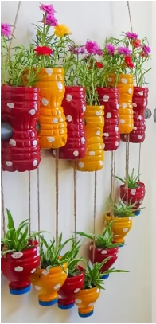
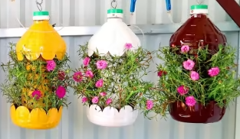
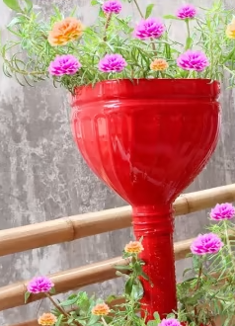
ĐỀ XUẤT Ý TƯỞNG VÀ CÁCH LÀM CHẬU HOA, CÂY CẢNH MINI
Lựa chọn ý tưởng và đề xuất cách làm chậu hoa, cây cảnh mini
Notes:
GV cho HS thảo luận nhóm để thống nhất ý tưởng của nhóm, hỗ trợ nếu nhóm gặp khó khăn trong việc thể hiện ý tưởng

Slide 19

PHIẾU HỌC TẬP SỐ 2
Cùng vẽ ý tưởng của nhóm
1. Em sẽ trồng cây gì:
……………………………………………………
2. Vật liệu sử dụng là gì?
……………………………………………………
……………………………………………………
3. Mô tả các bước làm chậu
cây cảnh
……………………………………………………
…………………………….………………………
Notes:
GV hướng dẫn HS hoàn thiện phiếu học tập số 4, cho HS các nhóm lên trình bày phiếu học tập

Slide 20
LÀM CHẬU HOA, CÂY CẢNH MINI
Lựa chọn dụng cụ và vật liệu
Cốc giấy
Kéo
Giá thể trồng cây
Bình tưới
Cây trồng
Xẻng nhỏ
Găng tay làm vườn
Notes:
HS lựa chọn vật liệu dùng làm sản phẩm

Slide 21
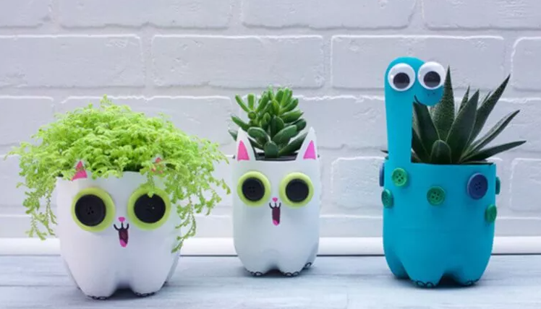
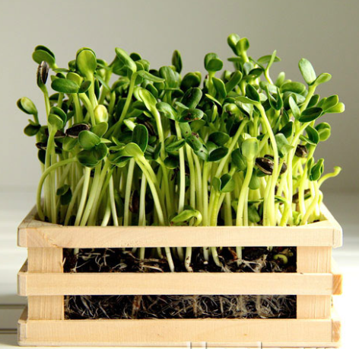
LÀM CHẬU HOA, CÂY CẢNH MINI
Làm chậu hoa, cây cảnh mini theo cách của em hoặc nhóm em
Notes:
GV cho HS thực hiện theo ý tưởng của nhóm, hướng dẫn nếu nhóm gặp khó khăn

Slide 22

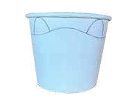
LÀM CHẬU HOA, CÂY CẢNH MINI
1
Tạo chậu cây cảnh từ cốc
Gợi ý
Notes:
GV hướng dẫn HS làm theo mẫu, gợi ý để hs có những cách làm sáng tạo

Slide 23
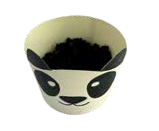
LÀM CHẬU HOA, CÂY CẢNH MINI
2
Cho một phần giá thể vào chậu
Notes:
GV hướng dẫn, gợi ý để hs thực hiện

Slide 24
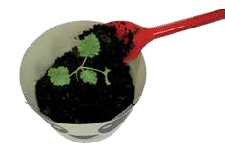
LÀM CHẬU HOA, CÂY CẢNH MINI
3
Đặt cây vào chậu và thêm giá thể vào
Notes:
GV hướng dẫn, gợi ý để hs thực hiện

Slide 25
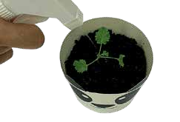
LÀM CHẬU HOA, CÂY CẢNH MINI
4
Tưới nước cho cây
Notes:
GV hướng dẫn, gợi ý để hs thực hiện

Slide 26
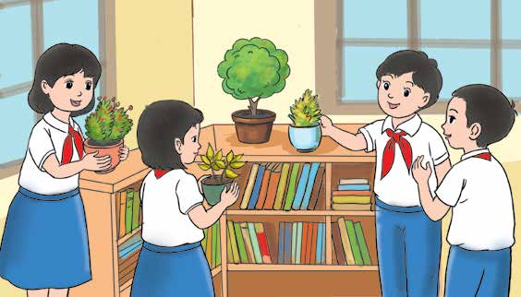
LÀM CHẬU HOA, CÂY CẢNH MINI
5
Trang trí không gian và lớp học với chậu hoa, cây cảnh vừa trồng
Notes:
GV hướng dẫn, gợi ý để hs có những cách làm sáng tạo

Slide 27
KIỂM TRA VÀ ĐIỀU CHỈNH SẢN PHẨM
➢ Kích thước cây và chậu trồng cây phù hợp với không gian lớp học. ➢ Chậu dùng để trồng cây cảnh được làm từ vật liệu tái chế.
➢ Giá thể (đất trồng, sơ dừa,...) vừa kín gốc, rễ cây.
➢ Cây được trồng chắc chắn trong chậu.
Notes:
Kiểm tra theo tiêu chí, điều chỉnh nếu chưa đúng tiêu chí

Slide 28
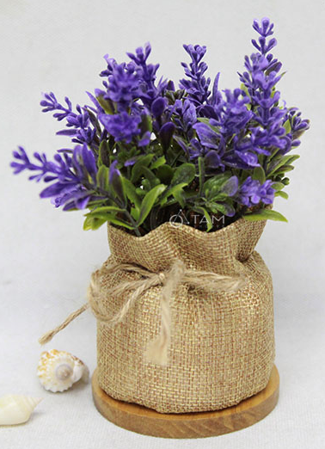
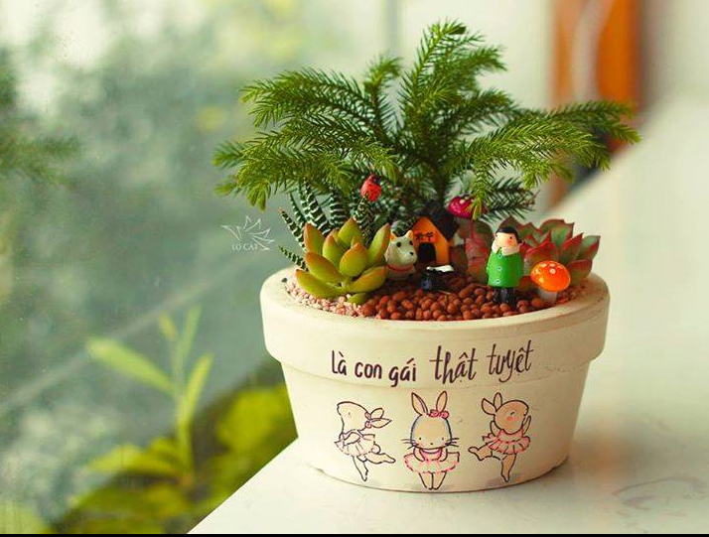
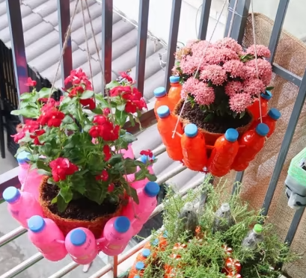
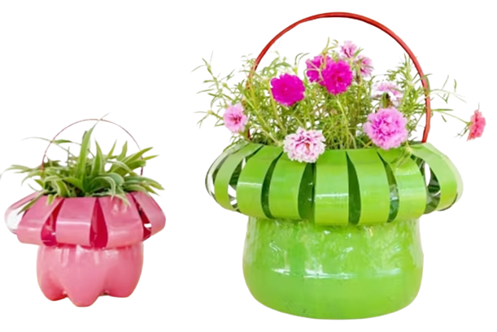
GIỚI THIỆU VÀ TRƯNG BÀY SẢN PHẨM
Notes:
Các nhóm trình bày về sản phẩm của nhóm mình, vật liệu sử dụng, cách làm, công dụng của sản phẩm, khó khăn khi làm sản phẩm, cách khắc phục

Slide 29
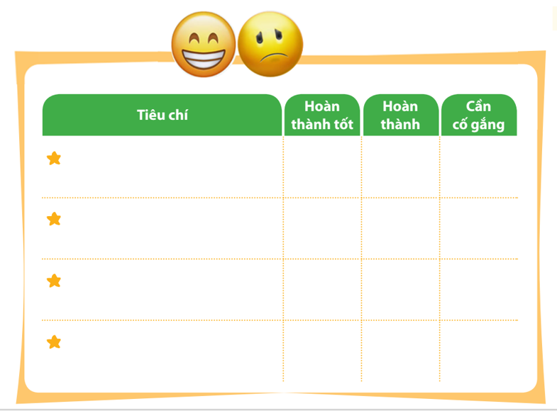



ĐÁNH GIÁ SẢN PHẨM
Thực hiện đánh giá bằng hình dán
Kích thước cây và chậu trồng cây phù hợp với không gian lớp học Chậu dùng để trồng cây cảnh được làm từ vật liệu tái chế
Giá thể (đất trồng, sơ dừa,...) vừa kín gốc, rễ cây
Cây được trồng chắc chắn trong chậu
Notes:
GV hướng dẫn HS đánh giá theo từng tiêu chí bằng hình dán. Có thể tặng thêm hình dán cho điểm sáng tạo, làm nhanh, đẹp

Slide 30
TẠM BIỆT CÁC EM
Notes:
Trong quá trình dạy học, GV thường xuyên khuyến khích HS bằng các câu khen khi HS trả lời đúng

